Slide 1

"EYE-U"
"EYE-U"는 시각장애인을 위한 혁신적인 네비게이션 앱으로, 안전하고 원활한 이동을 돕습니다.
2024 국민대학교 캡스톤 프로젝트 23팀
20215206 김호준, 20215207 박성원, 20215209 윤미나, 20215211 이태영, 20215212 정회창(팀장)

Slide 2
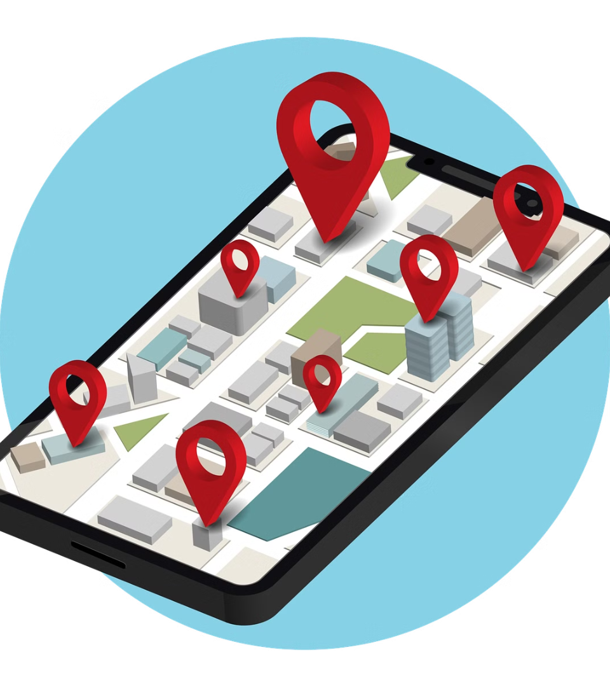
Contents
프로젝트 개요
프로젝트 현 상황
향후 개발 계획
Q&A

Slide 3
"EYE-U" 란?
주요 대상 : 시각장애인 또는 저시력자분
일상 생활에서 겪는 보행의 불편함과 위험을 완화 해주는 보행 보조 어플리케이션
시중에 나와있는 서비스

Slide 4
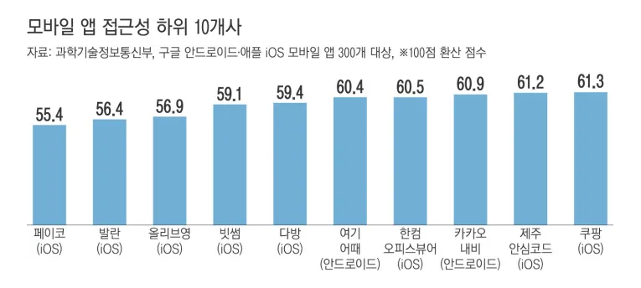
사용자 분석
시각장애인의 스마트폰 이용
● 보이스 오버, 톡백을 활용하여 스마트폰을 이용 ( == 텍스트를 음성으로 변환하여 이용)
● 스마트 기기 보유율 대비, 서비스 활용률이 비장애인에 비해 다소 낮음
● 교통 관련 서비스의 비중이 44.2%로 교통 관련 서비스 이용 의향이 높음
● 너무 복잡한 구성의 UI와 불필요하게 많은 텍스트 및 버튼이 시각장애인의 어플 사용 하락의 원인

Slide 5
현재 시각장애인용 네비게이션 분석
설리번 : 장애물 인식, 길안내 기능의 부재
walk with you : 대학생들이 만든 주행 보조 서비스로 현재는 서비스 종료
G-EYE : 복잡한 로그인 및 회원가입, 특정 기능 사용을 위해 들어가야하는 Depth가 깊음

Slide 6
"EYE-U"의 필요성
다른 서비스들의 단점을 보완하고 편의성을 제공하기 위해
보행에 최적화된 네비게이션의 부재 혹은 안좋은 퀄리티
모든 문제점을 해결한 접근성 좋은 서비스는 "EYE-U" !!!!!!!!

Slide 7
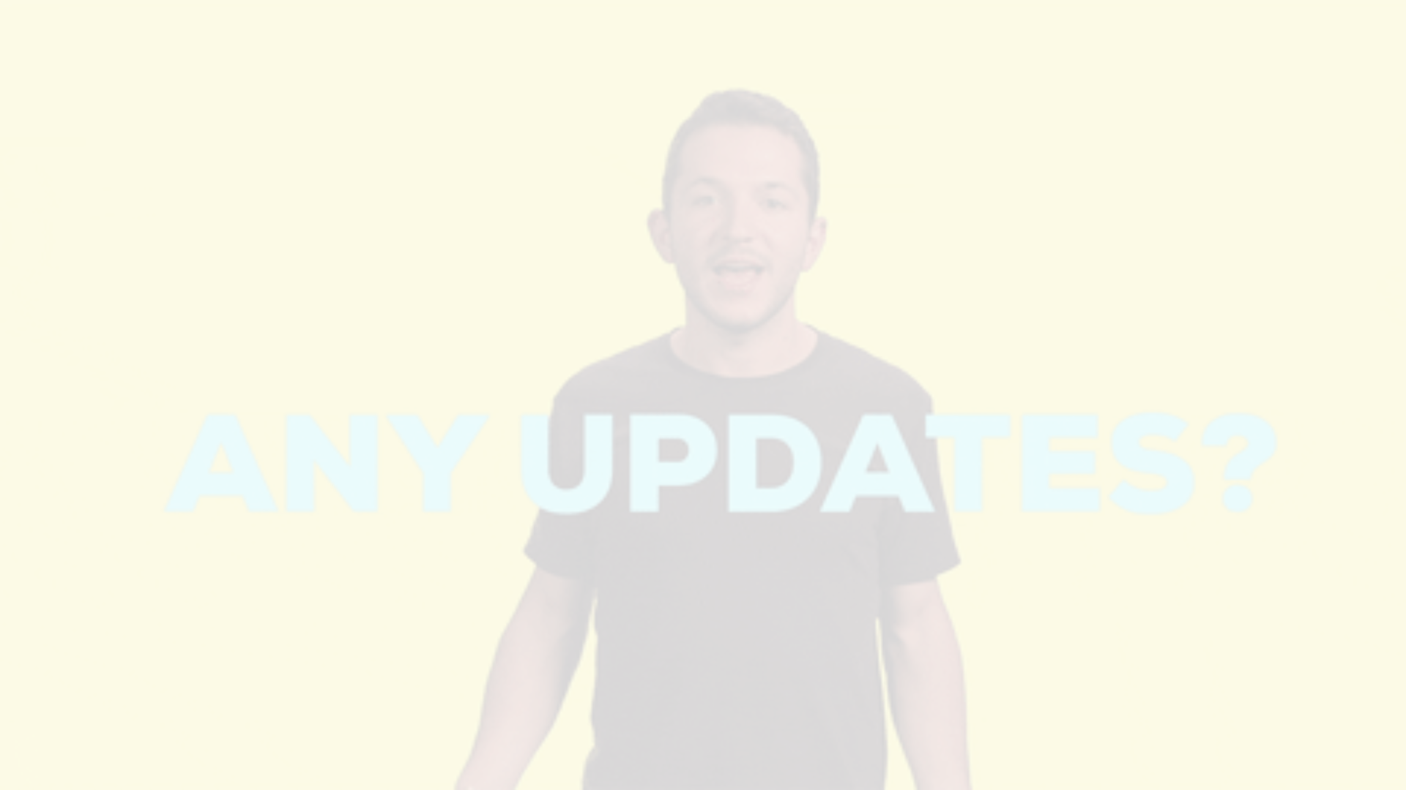
프로젝트 현 상황

Slide 8


프로젝트 현 상황
1. 프론트엔드
라이브러리
개발언어

Slide 9

프로젝트 현 상황
2. 백엔드
라이브러리
개발언어

Slide 10



프로젝트 현 상황
2. AI
라이브러리
개발언어

Slide 11
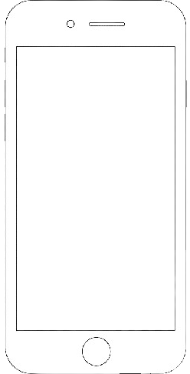
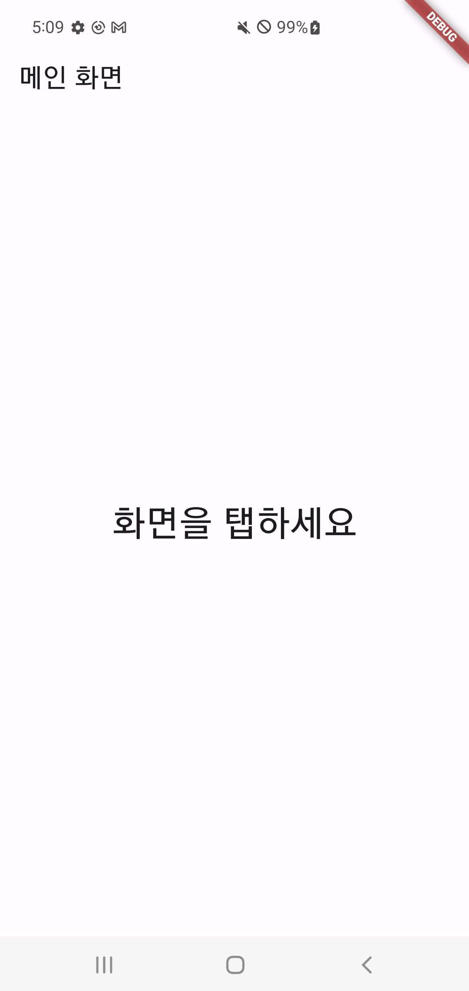
메인화면

Slide 12
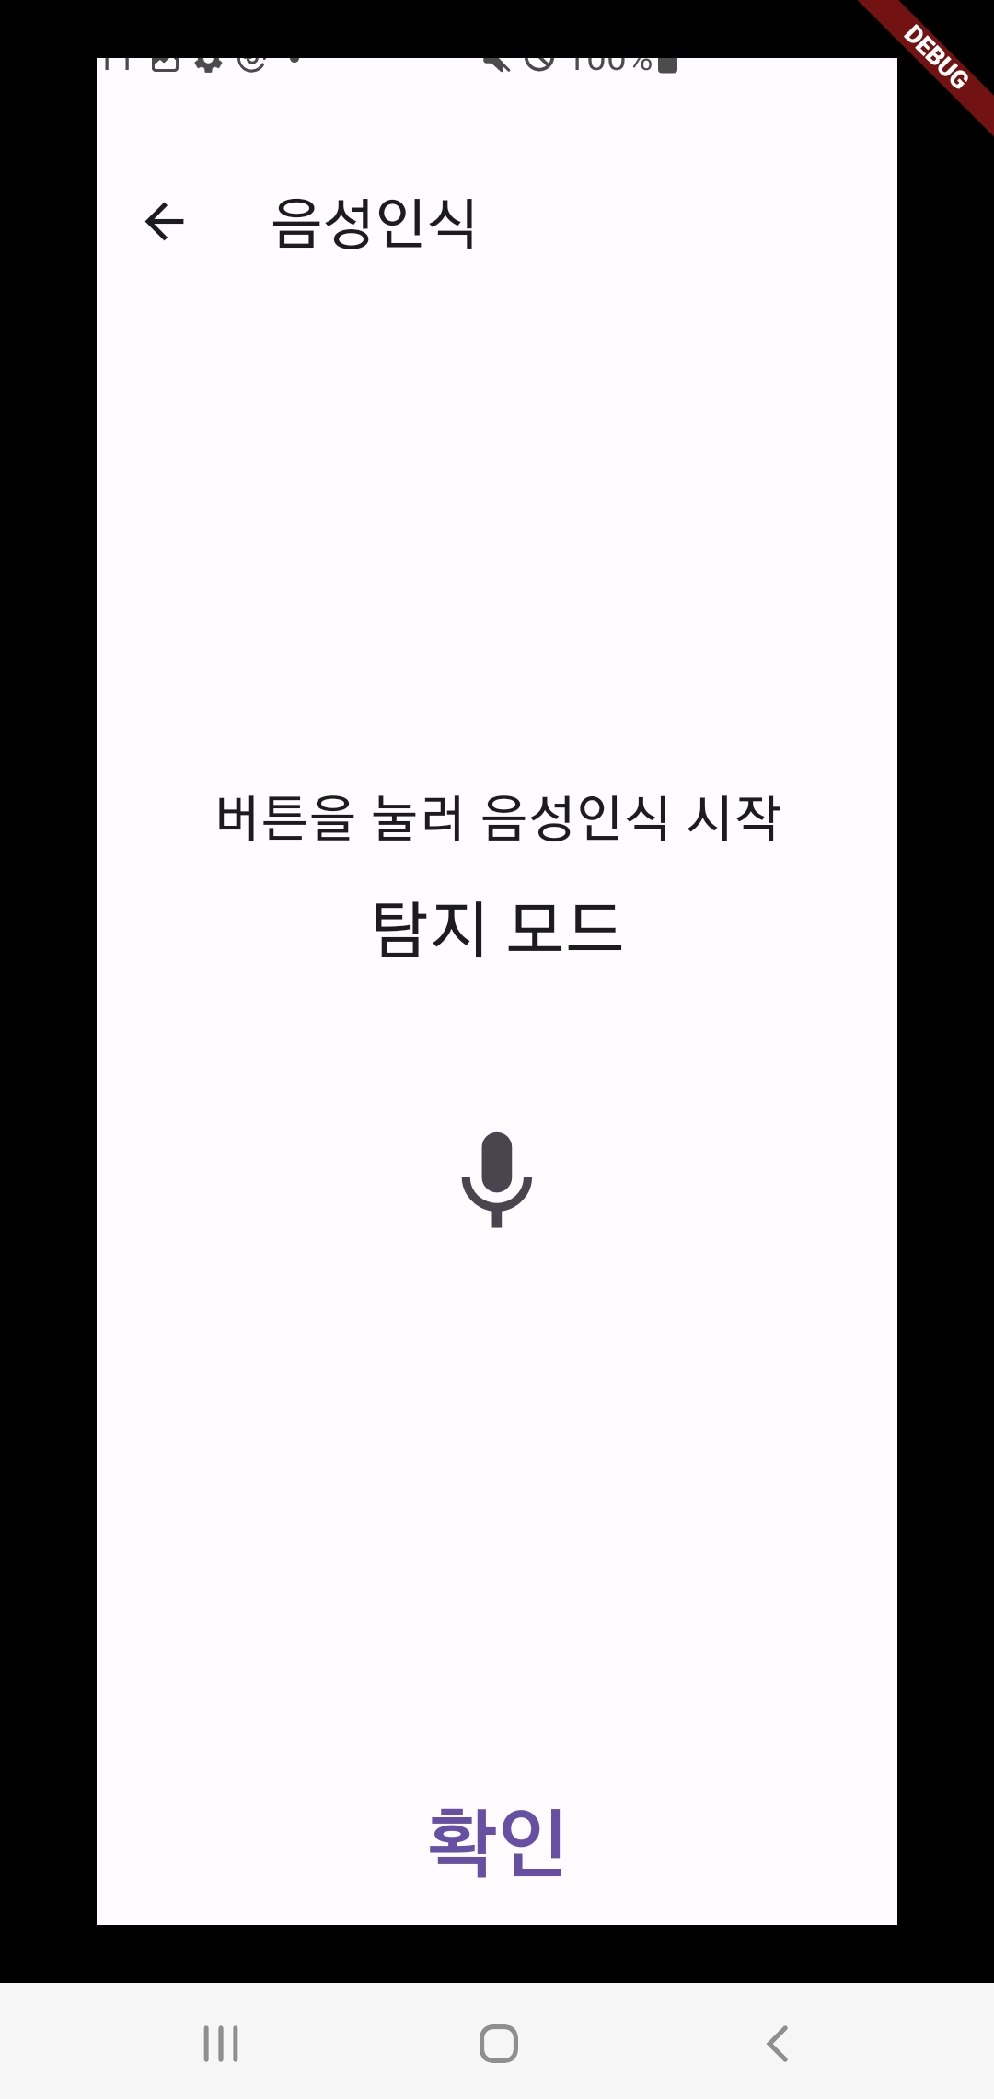
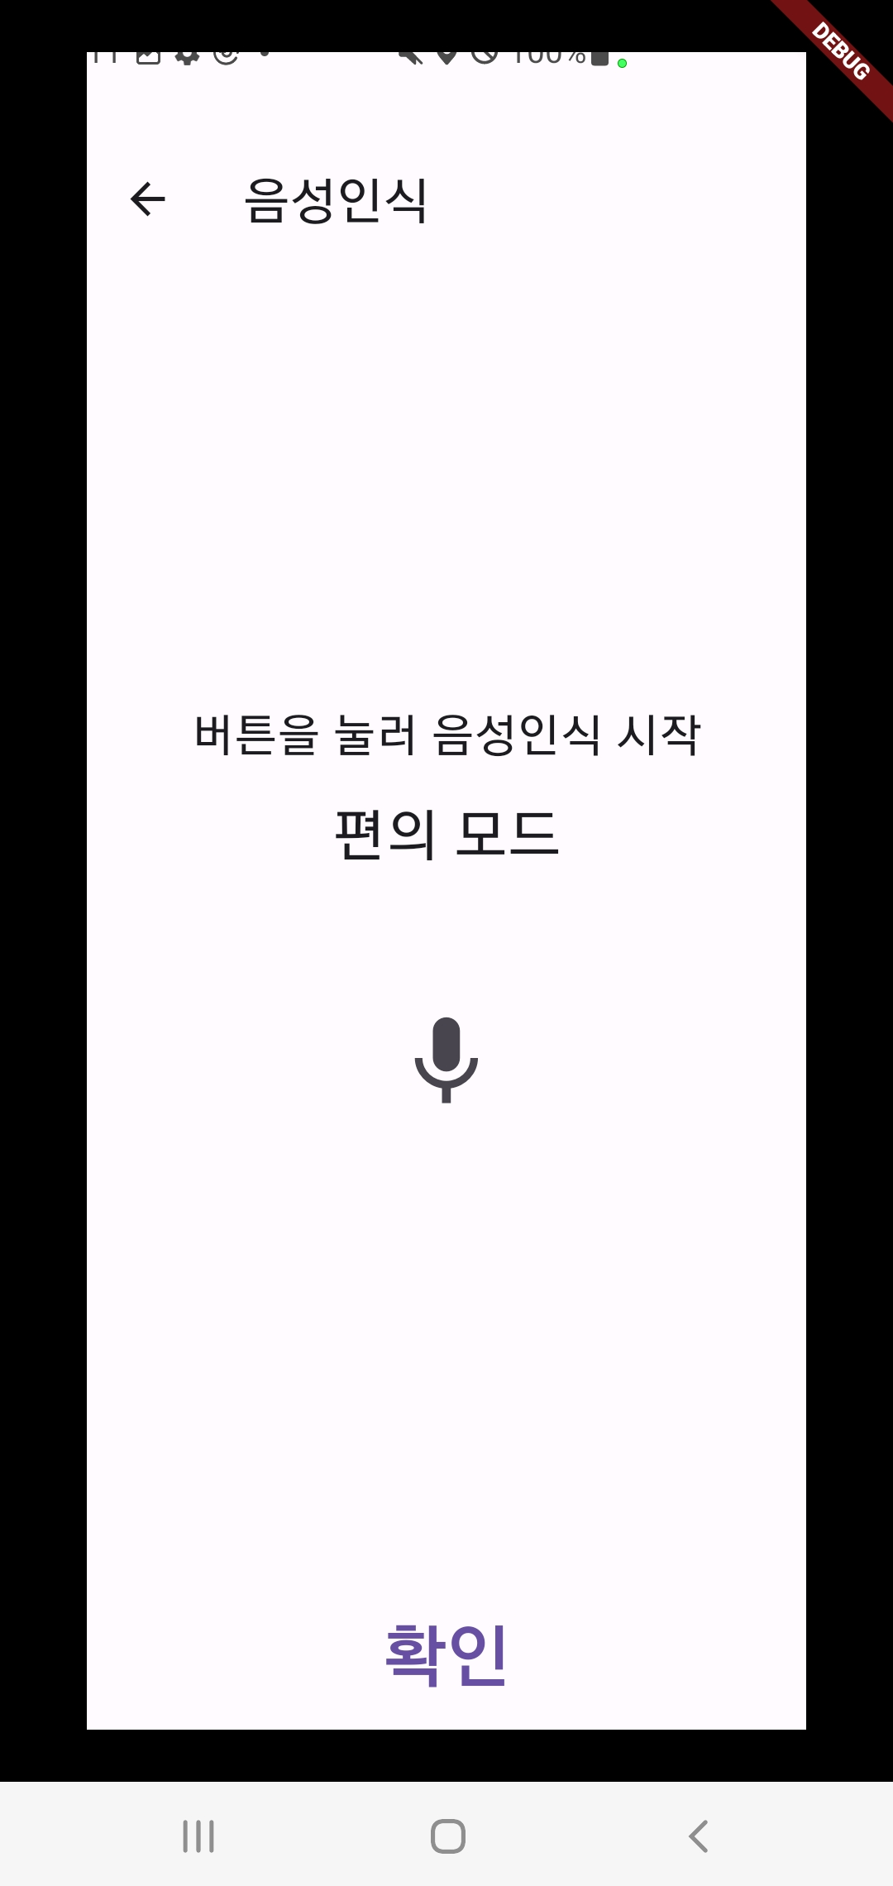
음성인식

Slide 13
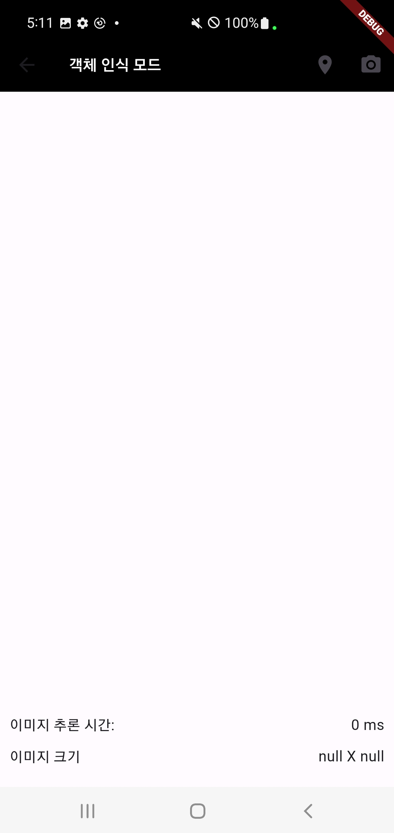
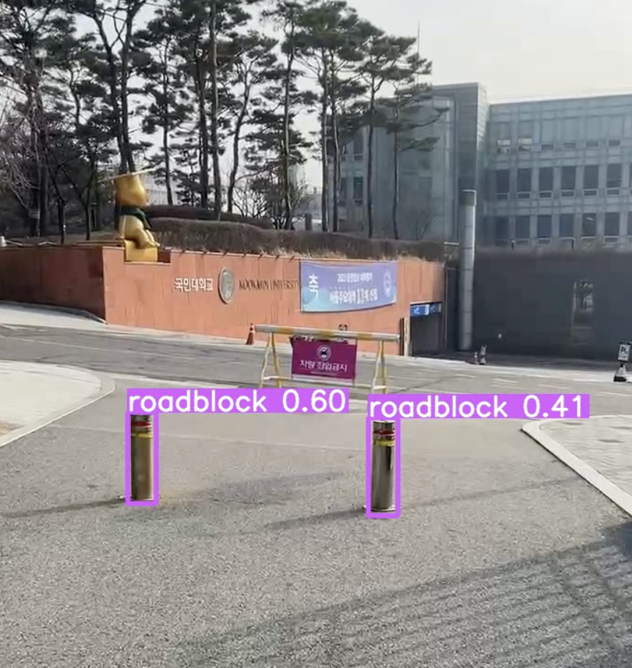
객체 인식 모드

Slide 14




향후 개발 계획
개선된 UI/UX 구현
편의 기능 개발
정밀한 네비게이션 지원
사용 편의성을 고려한 UI/UX를 구현할 계획입니다.
편의 기능 추가를 통해 사용자 편의성을 극대화할 것입니다.
보다 정확하고 정밀한 네비게이션을 제공할 예정입니다. (맵매칭 기능)

Slide 15
Q&A

